Slide 3
팀명
최소 2명~최대 5명
같은 과 친구
서울
팀소개
홍 길 동
01012345678
2025.04.22
입력
주소 또는 아이디
탄소중립대학교
탄소중립서포터즈과
재학/휴학
* 졸업생 참여 불가
온·오프라인 행사 또는 캠페인을
기획하고 진행(운영)했던 경험을 작성해주세요.
(팀장/총괄)
입력
입력
입력
입력
입력
입력
입력
입력
입력
입력

Slide 4
입력
입력
입력
입력
입력
입력
입력
입력
입력
입력
입력
입력
입력
입력
입력
입력
입력
입력
입력
입력
입력
입력
입력
입력
입력
입력
입력
입력
입력
입력

Slide 5
＊ 작성 서식은 양식 설정 그대로 사용 / 양식 내 작성

Slide 6
＊ 작성 서식은 양식 설정 그대로 사용 / 양식 내 작성
＊ 작성 서식은 양식 설정 그대로 사용 / 양식 내 작성

Slide 7
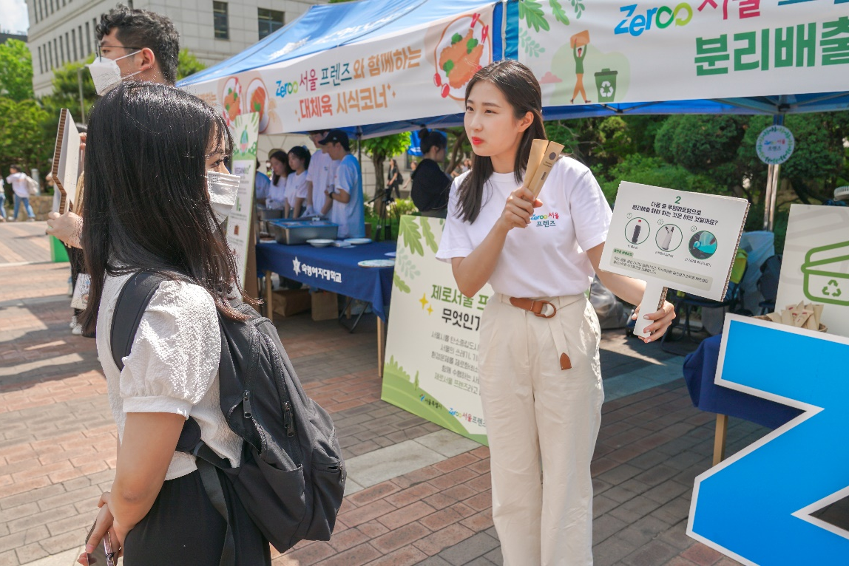
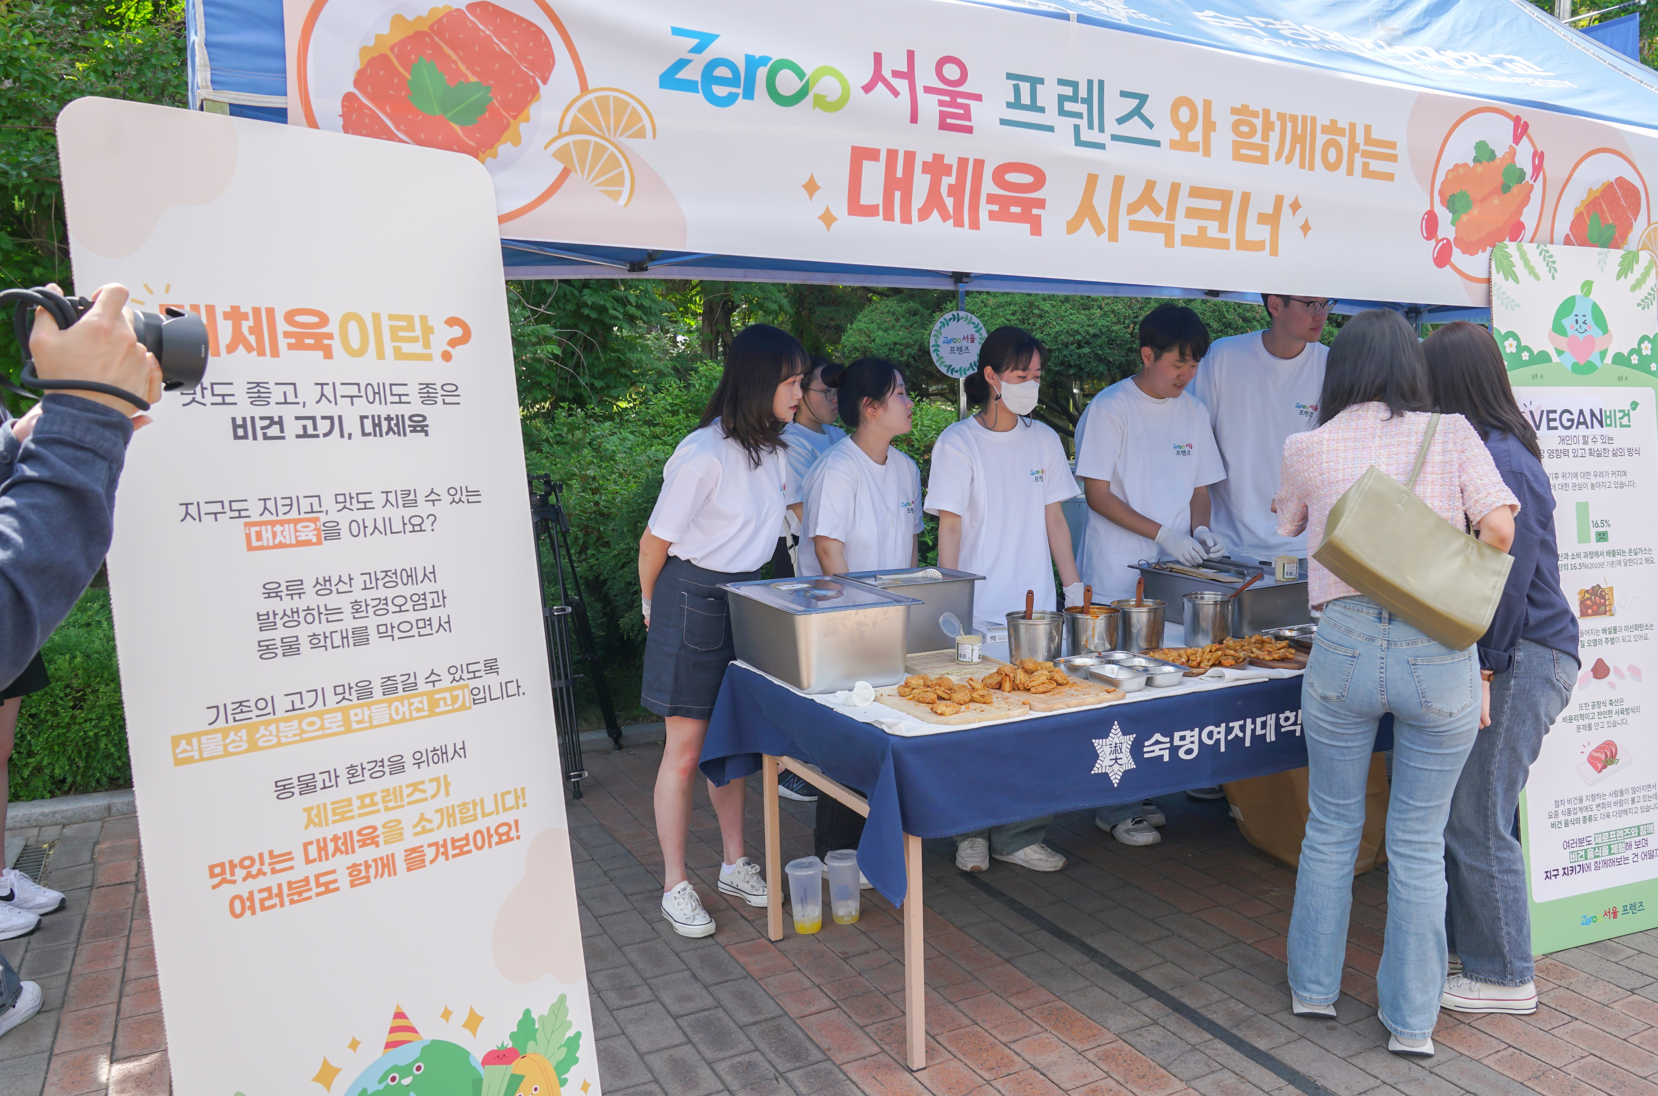
* 아래의 내용을 참고 후 삭제하여 작성해주세요.
* 작성 서식은 양식 설정 그대로 사용
* 작성 공간이 부족할 경우 별도 양식으로 작성하여 첨부 가능 (ppt, 한글 등 자유양식 작성 후 PDF 변환)
행사 설명) 본 행사는 기후위기 극복을 위한 전국민의 ‘환경교육‘ 필요성 인식 및 참여 기회를 제공하기 위해 ‘세계 환경의 날 – 환경교육주간’을 맞이해 개최되는 행사입니다. 행사의 일환으로 25.6.4~6.5(2일간) 제주국제컨벤션센터 5층 로비에서 ‘환경 교육 박람회’가 펼쳐집니다. 이와 관련하여 탄소중립 실천과 관련된 부스 및 캠페인 운영 계획을 작성해주세요.
기획안 내용) 아래 내용을 포함해 상세하게 작성해주시기 바랍니다.
<서론> 운영 개요
<본론> 운영 내용
예상 소요 경비
기대 효과
<결론> 운영을 통해 배울 수 있는 점
아이디어 예시)
<‘올바른 분리배출‘ 퀴즈 부스 운영>
<‘대체육 시식코너‘ 부스 운영>
시민을 대상으로 올바른 분리배출 방법에 대한 OX 퀴즈를 운영. 정답을 설명하며 분리배출 방법에 대한 정확한 정보를 제공하며, 다수의 정답을 맞춘 시민에게 친환경 기념품을 선물해 실천 인식을 높임.
‘대체육’의 개념을 알리고, 비건 실천 경험을 제공하기 위한 ‘대체육 시식코너＇를 운영. 육류 생산과 탄소 배출의 연관성을 설명하고, 대체육의 장점과 이를 활용한 제품을 소개함으로써 지속가능한 식문화에 대한 인식 확대

Slide 8
＊ 작성 서식은 양식 설정 그대로 사용
＊ 작성 공간이 부족할 경우 별도 양식으로 작성하여 첨부 가능 (ppt, 한글 등 자유양식 작성 후 PDF 변환)

Slide 10
Q1 | 다음 중 탄소중립의 개념을 가장 정확하게 설명한 것은 무엇인가요? | 답변
① | 탄소 배출을 0 으로 만드는 것
② | 배출되는 탄소와 흡수되는 탄소의 균형을 맞추는 것
③ | 탄소 배출량을 줄이되 완전히 없앨 필요는 없는 것
④ | 기업과 정부가 함께 감축 목표를 세우는 것
입력
Q2 | 한국의 ‘2050 탄소중립’ 목표와 관련하여 가장 정확한 설명을 선택하세요. | 답변
① | 2050년까지 모든 산업에서 탄소 배출을 0 으로 만든다.
② | 2050년까지 온실가스를 최대한 줄이고 남은 배출량은 흡수 및 제거한다.
③ | 기업과 개인이 자발적으로 감축하자는 목표이다.
④ | 정부 주도 정책이며, 개인보다는 기업의 역할이 크다.
입력
Q3 | 탄소중립(Carbon Neutrality)과 넷제로(Net Zero)의 차이점에 대해 알고 있나요? | 답변
① | 처음 듣는다.
② | 들어본 적은 있지만 잘 모른다.
④ | 개념과 차이를 간단하게 설명할 수 있다.
⑤ | 사례를 들어 개념과 차이를 설명할 수 있다.
입력
Q4 | Scope 1/2/3 배출량의 개념을 알고 있나요? | 답변
① | 처음 듣는다.
② | 들어본 적은 있지만 잘 모른다.
③ | 개념과 차이를 간단하게 설명할 수 있다.
⑤ | 사례를 들어 개념과 차이를 설명할 수 있다.
입력

Slide 11
Q5 | 현재 우리 정부에서 시행 중인 탄소중립 관련 정책 중 알고 있는 것을 선택하세요. (복수 선택 가능) | 답변
① | 탄소배출권 거래제 (ETS)
② | RE100 (기업 재생에너지 100%)
③ | 기후대응기금 운영
④ | 탄소중립 생활 실천 포인트제
⑤ | 국가 온실가스 감축 목표(NDC) 상향 조정
⑥ | 탄소흡수원 확충 사업
⑦ | 잘 모르겠다.
입력
Q6 | RE100, SBTi(과학기반 감축목표) 등의 국제 이니셔티브에 기업이 참여하는 주요 이유는 무엇이라고 생각하나요? | 답변
① | 기업 이미지 및 ESG 평가 개선
② | 해외 수출 및 투자 유치 대응
③ | 실질적인 온실가스 감축 효과
④ | 정부 규제 대응
⑤ | 잘 모르겠다.
입력
Q7 | 탄소중립과 관련하여 어떤 주제의 교육이 가장 필요하다고 생각하나요? | 답변
① | 탄소중립의 기본 개념
② | 기후 변화와 탄소중립의 관계
③ | 개인이 실천할 수 있는 탄소중립 방법
④ | 기업 및 산업의 탄소중립 전략
⑤ | 정부 정책과 국제적 동향
기타
입력
(기타 선택 시 이곳에 자세한 답변을 작성해주세요.)

Slide 12
이름

